Slide 1

市场营销中的数据分析方法

Slide 2

报告内容
原理篇
  客户关系管理中的数量方法
方法篇
  数据分析方法概论
  统计分析方法
  数据挖掘分析方法
工具篇
  常用数据分析工具简介
总结
  基本结论
Notes:
原理篇的目的不是交代市场营销的理论，而是概括营销实践中常见的基于数量方法的管理决策问题或应用分析主题。

Slide 3
市场营销中的数量决策问题
传统的纯粹定性描述方法已远远不能满足现代市场营销实践的需要，为了体现市场营销学本身的科学性和对企业实践的指导性，数据分析理论与方法在市场营销学中占有越来越重要的地位。
  理论上－>计量市场营销学的出现
  理念上－>数据库营销、关系营销的兴起
  实务上－>数据挖掘技术在客户关系管理中的应用
探察数量决策问题的两个视角
  理论上的框架要素
  实务上的业务流程

Slide 4
视角一：市场营销学的理论框架
基础理论
需求分析
市场细分
目标市场
市场定位
核心概念
营销观念
战略理论
产品策略
定价策略
分销策略
促销策略
营销计划
营销组织
营销控制
营销审计
管理理论
策略理论

Slide 5
视角一示例：市场营销中的产品决策
产品定位
  定位图分析（感知定位图、偏好定位图等）
新产品扩散与产品生命周期管理
  巴斯模型（BASS Model）
  生长曲线模型（Growth Curve Model）
品牌决策
  消费者品牌选择模型

Slide 6
视角二示例：电信业业务流程视图（eTOM）
客户
战略, 基础设施 & 产品
运营
战略与
基础设施
产品
运营
实施
保障
计费
承诺
生命周期
周期
支撑与
管理
管理
就绪
营销 & 产品提供管理
客户关系管理
服务开发与管理
服务管理与运营
资源开发与管理
资源管理与运营
(应用, 计算与网络)
(应用, 计算与网络)
供应链开发与管理
供应商/合作伙伴关系管理
企业管理
战略与
品牌管理,
股东与外部
灾难恢复,
企业
市场研究 &
关系管理
安全 &
规划
广告
欺诈管理
财务与资产
人力资源
研究与
企业质量管理
管理
管理
开发,
管理,过程与
技术
IT规划 & 架构
获取

Slide 7
视角二示例：理解客户与市场
市场购买行为
  消费者购买行为模型
  消费者品牌选择模型
市场需求测量
  市场需求预测模型
市场细分

Slide 8
客户生命周期与市场营销策略
客户生命周期
客户价值
阶段A
（Acquisition）
客户获取
阶段B：
（Build-up）
客户提升
阶段C：
(Climax)
客户成熟
阶段D：
(Decline)
客户衰退
阶段E：
(Exit)
客户离网
在不同生命周期阶段需考虑不同问题
  如何把客户培养成高价值客户？
  如何使客户使用新电信产品?
  如何培养顾客忠诚度？
  如何赢回客户？
  如何发现并获取潜在客户？
  如何延长客户“生命周期”？
  客户获取
  市场细分与产品定位
  目标客户特征识别
  刺激需求
  提升销售
  交叉销售
  目标营销
  客户保持
  生存分析
  客户风险
  客户挽留
多种分析主题在不同时期应用

Slide 9
客户细分
细分是指将一个大的消费群体划分成一个个细分群的动作，同属于一个细分群的消费者彼此相似，而隶属于不同细分群的消费者被视为不同。细分的目的可以让管理者从一个比较高的层次上“鸟瞰”整个数据库中的数据，从而可以用不同的方法对待处于不同细分群众的客户，提供相对个性化的服务。
客户细分的目的
  更好的了解客户结构
  改善客户管理与沟通
  增加客户贡献度
客户细分中的数量方法
  聚类分析
  卡方自动交互检测（CHAID）

Slide 10
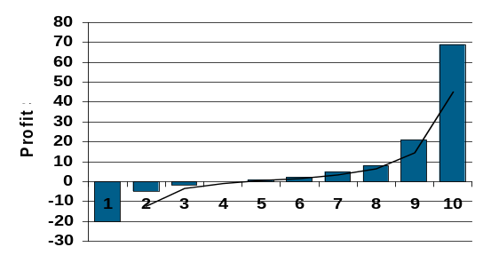
示例：基于价值的客户细分（高价值客户）
经常地, 头20%的客户贡献了将近100% 的整体利润. 这些客户对CRM策略开发是至关重要的。
营销策略
客户保持
基于奖赏及高成本事件驱动的保持策略
专注的, 区分优先级的Call center支持
客户获取
刻画子分群的特征
建立跟踪系统（tracking systems）以从价值的角度监控新来的客户
交叉销售
对高价值客户进行交叉销售会产生更大的收益

Slide 11
示例：基于价值的客户细分（中价值客户）
中间层代表了客户的大多数. 他们利润较薄（thin margins）但容量巨大（high volume）.
营销策略
定价与行为改变
识别服务机会 – 增强可能的定价
结构性定价以鼓励改善收益性的行为
交叉销售
利用预测模型识别具有潜在价值的客户
利用事件营销与关系营销策略去增加产品的持有量
渠道与服务的效率
识别高成本/低回报的渠道并重新部署或调整结构
定位高成本业务流程以流线化或渠道迁移

Slide 12
示例：基于价值的客户细分（低价值客户）
尽管数量很少 (10% to 20%) 但他们消除了很大一部分的利润.
营销策略
改变定价
识别与负利润相关的定价策略与行为, 鼓励服务使用与目标定价以增加或引入由服务改变而带来的可能收入
客户风险
避免向具有信用风险的客户进行交叉销售
客户获取
识别低价值客户并积极地在获取过程中避免与这类客户发生接触

Slide 13
示例：基于生命阶段的客户细分
Career Launch
Independence
Pre-Retirement
Retirement
Employment
Change
Marriage
First Home
Age
Financial
Debut
Children
Independent
First Child
Wealth
Accumulation
Low Value ??
Low Value ??
High Value ??
High Value ??

Slide 14
客户获取
在大多数商业领域中，业务发展的主要指标里包括新客户的获取能力。新客户的获取包括发现那些对你的产品不了解的客户，也包括以前接受你的竞争对手服务的顾客。
客户获取中的数量方法
  特征识别（Profiling and Penetration Analysis）
  响应模型（Response Model）

Slide 15
客户保持
随着行业的竞争越来越激烈和获得一个新客户的开支愈来愈大，保持原有客户的工作愈来愈有价值。
客户保持中的数量方法
  流失预测模型
  客户忠诚度模型

Slide 16
交叉销售与提升销售
交叉营销是指你向现有的客户提供新的产品和服务的营销过程。公司与其客户之间的商业关系是一种持续的不断发展的关系，在这种关系建立起来以后，可以有很多种方法来不断改善这种关系。双方的目标是达到双赢的结果，客户获益是由于他们得到了更好更贴切的服务质量，商家则因为增加销售量获利。
交叉销售中的数量方法
  购买倾向预测
  产品关联分析

Slide 17
客户流失
客户流失预警
  分品牌、高/中/低价值、主动/被动构建模型
  分类预测数据挖掘模型
  客户挽留流程设计
彩铃客户流失预警
  分主动/捆绑构建模型
  分类预测数据挖掘模型
  客户挽留流程设计
竞争对手流失预警
  联通用户流失预测
  客户挽留流程设计

Slide 18
交叉销售与提升销售
购买倾向预测
  彩铃预测模型
  彩信预测模型
  WAP预测模型
购物蓝分析
  产品关联分析
  营销方案关联分析
提升销售
  价值提升预测模型

Slide 19
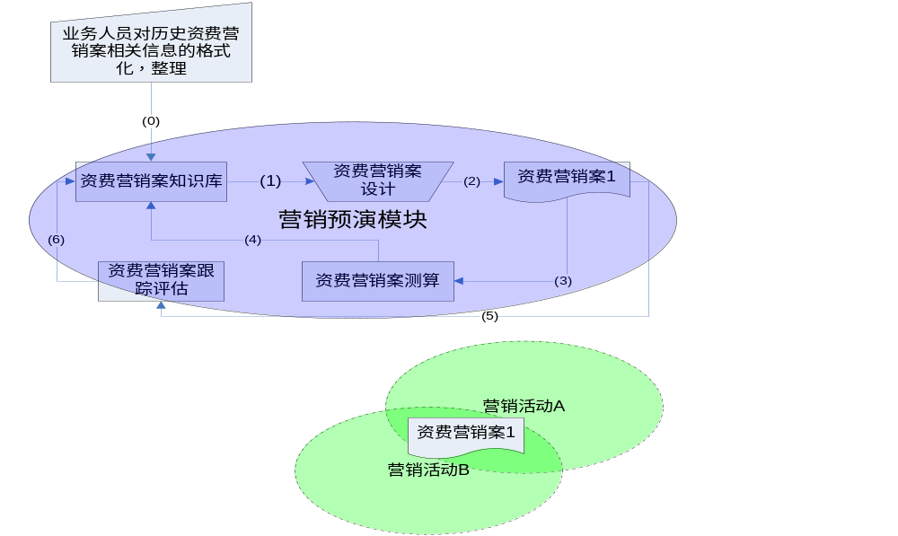
营销案预演
营销预演是为了支持业务人员制订新的资费营销方案，然后对该方案在历史数据上做相应的测算，从而根据测算结果来指导下一步工作。

Slide 20
营销活动管理-CMP
需求名称： | 营销活动管理（CMP） | 提出时间： | 2006-01-01
需求提出部门： | 市场部
需求内容描述： | 营销活动管理。通过系统分析定位目标营销的客户群，并自动生成客户群信息进行管理，通过实时跟踪客户的营销情况进行营销策略的调整，并监控渠道销售信息。同时营销活动完成以后进行营销活动的评估。
需求时间计划： | 计划06年7月前完成东莞、佛山地市的推广。
需求数据要求： | 目前系统数据支撑
需求优先级别： | 高
需求实施难度： | 较高
要求配合部门： | 业务支撑中心、客户服务部
其他说明： | 全省推广需求，刘鹏负责
需求分析和定位： | 属于05年的需求，已经纳入日常维护，今年需要推广。 根据省公司的统一规划安排。省公司时间规划： 2006年上半年完成省、市二级规划，东莞和佛山推广 2006年上半年完成三个事件营销

Slide 21
KPI预测模型
需求名称： | KPI预测模型 | 提出时间： | 2006-02-23
需求提出部门： | 东莞公司
需求内容描述： | KPI指标中的收入指标作为核心指标，规划和预测十分重要。而收入受营销政策与执行的影响较大，传统的历史曲线预测方法与手段不能准确预测当期及下期的收入。 实现逻辑：将当期营收款细拆为“当期收入”（如购卡收入、补换卡收入、后付费收入等）与“分期划扣收入”（充值卡收入、营销活动预存款收入等）两个部分。“当期收入”非常稳定，只受季节因素影响，“分期划扣收入” 结合号码级数据的消费ARPU可以较为方便地预演推算。 推广过去，针对KPI指标的重要指标（如收入、业务量等）都可以进行规划和预测，有效的帮助各部门制定相关的政策策略。
需求时间计划： | 无
需求数据要求： | 目前系统数据支撑。
需求优先级别： | 需求级别待定。
需求实施难度： | 高
要求配合部门： | 业务支撑中心、市场部
其他说明： | 区域接口人负责（刘鹏）
需求分析和定位： | 需求可行，可以通过逻辑回归构建模型实现，具体的建设方案需要与相关人员进行细化和确认。

Slide 22
个人客户分群
需求名称： | 个人客户分群 | 提出时间： | 2006-02-23
需求提出部门： | 佛山公司
需求内容描述： | 每个人作为消费者其对同一种产品的具体功能需求和关注点是不同的，因此作为为用户服务的企业，必须尽可能的考虑这些差异，发现这些存在于客户整体内部的具有不同特征或消费习惯的客户群体，然后再根据每个群体的特征执行针对性的管理或营销策略。将这个把客户分成不同群体的过程称之为“客户分群”。 通过对客户合理的类别划分，并对当前客户以及预期的客户群作区段分析，判断不同区段的突出特点，对客户总体构成有准确的认识，对客户的服务和营销更具针对性。对客户分群可以达到如下目标： 了解客户的总体构成 了解各种客户价值的客户群体特征 了解流失客户的客户群体特征 了解使用各种套餐的客户群体特征 了解各消费等级的客户群体特征
需求时间计划： | 无
需求数据要求： | 目前系统数据支撑。
需求优先级别： | 中等
需求实施难度： | 中等
要求配合部门： | 业务支撑中心、市场部、数据业务中心
其他说明： | 区域接口人负责（刘敏）
需求分析和定位： | 需求可行。客户分类/聚类是根据一个或多个客户属性组合把所有客户划分成不同的类，同类内的客户具有最大的相似性，异类间的客户具有最大的差异性。 通过对客户合理的类别划分，并对当前客户以及预期的客户群作区段分析，判断不同区段的突出特点，对客户总体构成有准确的认识，对客户的服务和营销更具针对性。 对于各种业务（新业务）可以单独进行客户的细分，也可按照各种业务的综合指标进行客户细分，使市场营销更具针对性。

Slide 23
个人客户价值评估
需求名称： | 个人客户价值评估 | 提出时间： | 2006-02-23
需求提出部门： | 市场部
需求内容描述： | 有区别的看待个人客户的差异性，观察其价值特征变化，综合考虑成本，用户成长度，客户消费等因素，通过建模量化个人客户对公司的贡献和价值。 客户价值包括客户贡献与客户成本两个侧面，对于前者，客户的帐单金额已是很好的衡量指标，但是也需要综合考虑其他指标（如新业务使用情况、长途或者漫游比例等）；而对于后者，由于利用财务数据进行分摊或者活动单位成本进行直接计算还需时日（等待财务部的成本分摊工作完成），故当前阶段是处理贡献类相关指标以供用户直观考察。
需求时间计划： | 06年3月广州数据集市试点
需求数据要求： | 目前系统数据支撑
需求优先级别： | 高
需求实施难度： | 高
要求配合部门： | 业务支撑中心、财务部
其他说明： | 负责人待定
需求分析和定位： | 个人客户价值如果考虑成本分摊，需要等财务部开展的成本分摊完成后才能考虑到地市的实施。

Slide 24
新产品生命周期分析
需求名称： | 新产品生命周期分析 | 提出时间： | 2006-02-23
需求提出部门： | 数据业务中心
需求内容描述： | 目前地市没有明确和急需的需求，只是有个这样的概念和初步的想法。省公司想法是作为一个科研项目来研究和分析，希望能研究一些成果帮助市公司的市场分析和营销策略。
需求时间计划： | 根据省公司的统一规划安排。
需求数据要求： | 目前系统数据支撑
需求优先级别： | 高
需求实施难度： | 高
要求配合部门： | 业务支撑中心、市场部
其他说明： | 试点科研项目，邓逸斌、刘鹏负责
需求分析和定位： | 题目比较难，优先级别比较高，先按照省公司的思路和计划安排走。 初步思路进行两个方面的研究： 现有新业务产品的生命周期曲线研究 本研究的内容主要包括构建产品生命周期曲线预测模型并基于相关产品展开数据实证研究，同时对实证结果进行有效的业务解释并形成合理的政策建议。 2.新业务产品生命周期变迁之关键绩效指标的研究 本研究的内容主要包括分析并总结产品生命周期变迁过程中对阶段性转折点具有前瞻警示作用的业务指标，并在此基础之上构建切实可行的关键指标体系

Slide 25
报告内容
原理篇
  客户关系管理中的数量方法
方法篇
  数据分析方法概论
  统计分析方法
  数据挖掘分析方法
工具篇
  常用数据分析工具简介
总结
  基本结论

Slide 26
数量分析方法（Quantitative Analysis）
数量分析是对事物的数量特征、数量关系与数量变化的分析。
数量分析的类型
  按照分析的目的
    探索性数据分析
    描述性数据分析
    解释性数据分析
  按照问题的本质
    确定性分析
    不确定性分析

Slide 27
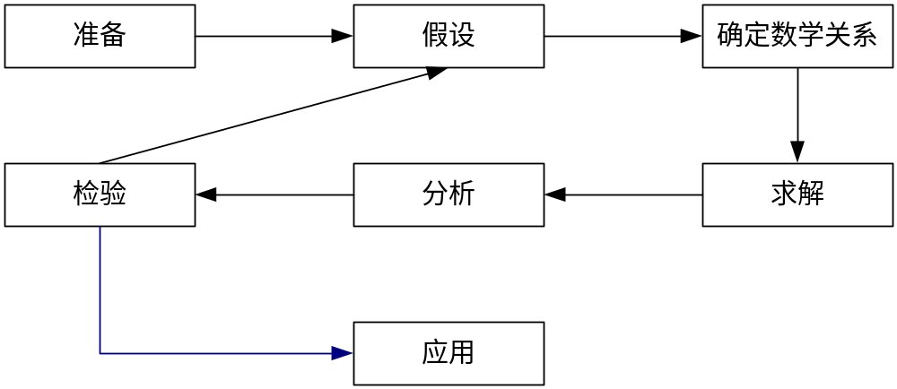
数量分析中的模型化方法
数量模型是对现实问题的描述和模仿
模型是为认识目的或实践目的而建立的
典型的模型化过程

Slide 28
数据分析模型
E.F.Codd的数据分析模型
  绝对模型（Categorical Model）：依据预定义路径寻找原因，如查询
  解释模型（Exegetical Model）：依据多层次路径寻找原因，如多维分析
  思考模型（Contemplative Model）：参数化路径，如场景分析
  公式模型（Formulaic Model）：模型化路径，如数据挖掘
Reporting
Ad Hoc Queries
Predictive Modeling
ROI
Stage 3
Stage 2
What will happen ?
Stage 1
What happened ?
Why did it happen ?
应用复杂性
Human Discovery
Machine-assisted Discovery

Slide 29
常用的数据分析方法/模型
数量分析是对事物的数量特征、数量关系与数量变化的分析。
数量分析的类型
  按照分析的目的
    探索性数据分析
    描述性数据分析
    解释性数据分析
  按照问题的本质
    确定性分析
    不确定性分析

Slide 30
认识分析数据：数据测量尺度
名义尺度
有序尺度
间隔尺度
比例尺度

Slide 31
认识分析数据：数据结构类型
截面数据（Cross-section Data）
时间序列数据（Time-series Data）
面板数据（Panel Data）

Slide 32
数据分析的出发点：数据矩阵
截面数据（Cross-section Data）
时间序列数据（Time-series Data）
面板数据（Panel Data）

Slide 33
常用的统计分析方法
数据分类分析
  聚类分析
  判别分析
数据化简分析
  主成分分析
  因子分析
数据相关分析
  回归分析
  典型相关分析
数据预测分析
  时间序列预测

Slide 34
什么是数据挖掘？
存在太多数据挖掘的定义，但基本上有这样一种描述结构
  To find / discover / extract / dredge / harvest 、、、
  Interesting / novel / useful / implicit / actable / meaningful 、、、
  Information / knowledge / patterns / trends / rules / anomalies 、、、
  In massive data / large data set / large database / data warehouse 、、、
Wisdom
Knowledge + experience
Knowledge
Information + rules
Information
Data + context
Data

Slide 35
为什么会出现数据挖掘？
数据爆炸性增长是数据挖掘技术应运而生的根本原因。
  只见树木，不见森林（Drowning in data but starving for information）
  计算复杂度
  数据管理问题
  数据类型的多样性
处理大容量数据是
数据挖掘技术区别
于其他数据分析方
法的唯一标志吗？

Slide 36
其他数据分析方法：统计学
从处理数据的角度看、、、
  数据规模不同
  数据来源不同：观测数据（Secondary Analysis） VS 试验数据（Primary Analysis）
  数据类型不同（结构化数据、半结构化数据、非结构化数据）
从分析思想的角度看
  更关注实证性分析（Empirical Analysis）而非探索性分析（Exploratory Analysis）
  更关注模型（Model）而非算法（Algorithm）
但二者具有相当密切的联系
  从数据分析的角度，统计学现在是且仍将是数据挖掘最重要的技术支撑和思想源泉
  更加深入的渗透和交叉（如探索性数据分析，EDA）
数据挖掘是数据驱
动的探索性分析 !

Slide 37
数据挖掘：多学科的汇合
数据库技术
人工智能
统计学
机器学习
数据挖掘
可视化
信息科学
科学计算
其它学科

Slide 38
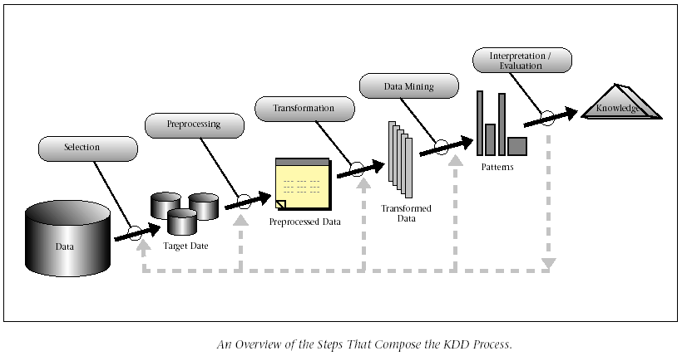
数据挖掘是一个过程
“from data mining to knowledge discovery in database”. U. fayyad, G.P.Shapiro and P.Smyth (1996)

Slide 39
数据挖掘过程中的数据预处理
数据清洗
  填充缺失值, 修均噪声数据, 识别或删除孤立点, 并解决数据不一致问题
  主要分析方法：分箱（Binning）、聚类、回归
数据集成
  多个数据库、数据方或文件的集成
数据变换
  规范化与汇总
数据简化
  减少数据量的同时, 还可以得到相同或相近的分析结果
  主要分析方法：抽样、主成分分析
数据离散化
  数据简化的一部分, 但非常重要 (尤其对于数值型数据来说)

Slide 40
数据挖掘过程中的数据探索
探索性数据分析（Exploratory Data Analysis, EDA）
  探索性地查看数据，概括数据集的结构和关系
  对数据集没有各种严格假定
  “玩”数据
主要任务
  数据可视化（a picture is worth a thousand words）
  残差分析（数据＝拟合 + 残差）
  数据的重新表达（什么样的尺度－对数抑或平方跟－会简化分析？）
  方法的耐抗性（对数据局部不良的不敏感性，如中位数耐抗甚于均值）
常见方法
  统计量，如均值、方差、根方差、协方差、峰度、偏度、相关系数等
  统计图，如饼图、直方图、散点图、箱尾图等
  模型，如聚类

Slide 41
数据挖掘结果的评价
兴趣度度量：一个模式是有意义的，如果它易于被人理解，在某种程度上，对于新数据或者测试数据是有效的、潜在有用或者验证了用户渴望确认的某些假设。
  目前仍无很好的解决办法，很大程度上仍依靠人工
  不存在解决这个问题的简单技术，最终答案是不要把数据挖掘当作脱离数据内涵的简单技术来运用
  客观兴趣度：基于统计或模式的结构，如统计量、支持度、lift等
  主观兴趣度：基于用户对数据的确信程度，如意外程度、新奇程度或者可行动性等
  过度拟合（Over-fitting）问题

Slide 42
什么不是数据挖掘？
定量分析（Quantitative Analysis）的需要存在企业管理运行的各个侧面或环节，但并非所有的定量分析问题都可以归结到数据挖掘范畴的问题。
  简单的报表、图表及多维分析仍是日常分析工作的主要内容
  小样本数据的分析传统统计分析方法更成熟有效，如趋势预测
  某些特定业务问题无法用数据挖掘算法加以解决，例如
    资源最优配置问题是个运筹学问题
    某些物流管理问题或者供应链管理问题是个随机规划问题
    营销预演本质是个系统仿真问题

Slide 43
几个基本概念
模型（Model） vs 模式（Pattern）
  数据挖掘的根本目的就是把样本数据中隐含的结构泛化（Generalize）到总体（Population）上去
  模型：对数据集的一种全局性的整体特征的描述或概括，适用于数据空间中的所有点，例如聚类分析
  模式：对数据集的一种局部性的有限特征的描述或概括，适用于数据空间的一个子集，例如关联分析
算法（Algorithm）：一个定义完备（well-defined）的过程，它以数据作为输入并产生模型或模式形式的输出
描述型挖掘（Descriptive） vs 预测型挖掘（Predictive）
  描述型挖掘：对数据进行概括，以方便的形式呈现数据的重要特征
  预测型挖掘：根据观察到的对象特征值来预测它的其他特征值
  描述型挖掘可以是目的，也可以是手段

Slide 44
几类基本的挖掘算法
关联规则（模式、描述型）
  发现数据集中的频繁模式
  例如：buy(x,”diapers”) ⇒ buy(x,”beers”) [0.5%, 60%]
分类与预测（模型、预测型）
  发现能够区分或预测目标变量（唯一的）的规则或者函数
  分类的目标变量一般是范畴型的，而预测则是数量型的，并不必然带有任何时间延续型的暗示
  例如：股票市值的预测，病人病情的判断
聚类（模型、描述型）
  对数据分组以形成新类，类标记是未知的
  例如：市场细分
孤立点探测（Outlier Detection）（模式、预测型）
  分析异常或噪声数据的行为模式
  例如：欺诈检测

Slide 45
关联规则的基本概念
基本定义
  给定（1）事务数据集（2）每个事务是数据项的集合，试图发现项集中的频繁模式或关联关系
  所谓频繁模式或者关联规则就是一个具有“A ⇒ B”形式的逻辑蕴涵式
  频繁模式并不必然蕴涵着因果关系或相关关系！
  算法实现基本上基于APRIORI法则：频繁项集的所有非空子集一定也是频繁（Frequent）的
基本分类
  布尔关联规则 vs 定量关联规则
    buy(x,”diapers”) ⇒ buy(x,”beers”)
    Age(x,”30..39”) ^ income(x,”42k..48k”) ⇒ buy(x,”PC”)
  单维关联规则 vs 多维关联规则
  单层关联规则 vs 多层关联规则
    Age(x,”30..39”) ^ income(x,”42k..48k”) ⇒ buy(x,”IBM PC”)
  序列模式（Sequence Pattern）
    数据项是一个包含时间标签的序偶[item(i),t]

Slide 46
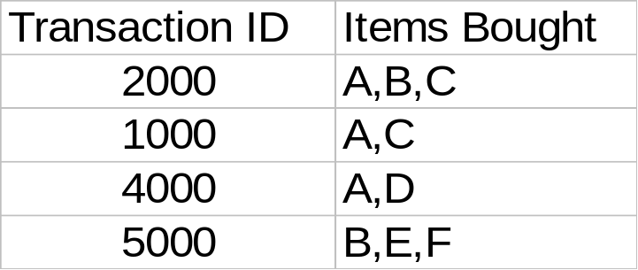
关联规则的度量
顾客购买两者
发现具有最小置信度和支持度的全部规则 X ^ Y ⇒ Z
  支持度(support), s, 事务中包含{X & Y & Z}的概率
  置信度(confidence), c, 事务中包含{X & Y}的条件下, 包含Z的条件概率
顾客购买尿布
顾客购买啤酒
令最小支持度为50%, 最小置信度为50%, 则有
  A ⇒ C (50%, 66.6%)
  C ⇒ A (50%, 100%)

Slide 47
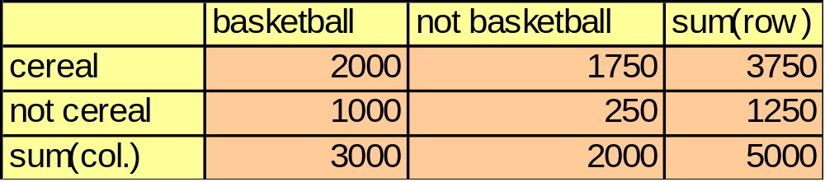
对支持度与置信度的批判
示例
  总共5000名学生, 其中
    3000人玩篮球
    3750人吃谷类食品
    2000人既玩篮球又吃谷类食品
  play basketball ⇒ eat cereal [40%, 66.7%] 是一个误导规则, 因为吃谷类食品的学生占学生总数的75%, 比66.7%更高
  play basketball ⇒ not eat cereal [20%, 33.3%] 其实是一个更精确的规则, 尽管它的支持度和置信度都比较低

Slide 48
关联规则的应用
市场购物篮分析（Market Basket Analysis）
  例如一个事务是客户的一个购物清单，同一客户的两份清单被认为是两个不同的事务
  数据项是所有可能陈列货物的全集
  目标是发现同时出现的货品组合间的关联模式
  应用：商品货价设计、仓储规划、网页布局、产品目录设计等等
交叉销售（Cross Selling）
  客户依次购买不同产品的序列
  目标是发现在购买某一产品组合之后客户可能购买的另一产品或服务
  应用：网络故障分析、网站门户设计等

Slide 49
分类问题的基本定义
给定一数据集合（训练集）
  数据记录由一系列变量组成
  其中有一个变量是目标分类标签
寻找一模型，使目标分类变量值是其他变量值的一个函数
利用上述函数，一未知分类变量值的数据记录能够尽可能准确地被判定到某一类别中去
  一般会有另一独立地数据集（测试集）用以验证所构建分类函数的准确性，避免过度拟合

Slide 50
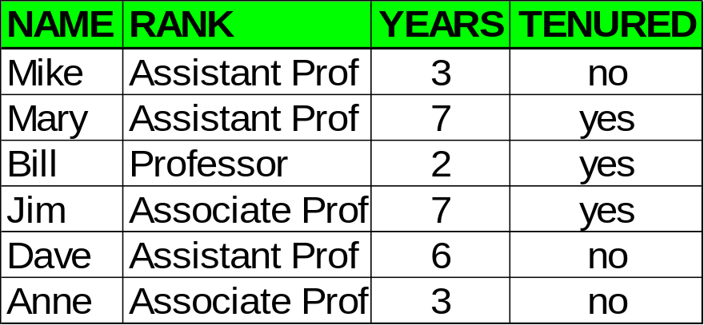
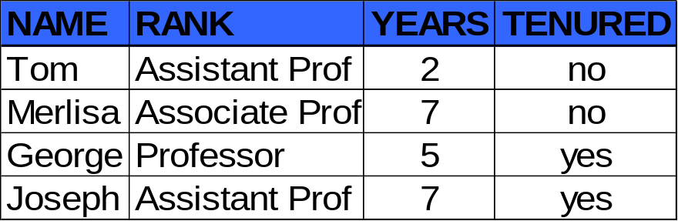

分类过程示意
训练集
训练集
分类学习
分类器
IF rank = ‘professor’
OR years > 6
THEN tenured = ‘yes’
Jef is YES!

Slide 51
分类中的决策树（Decision Tree）归纳
决策树
  类似于流程图的树型结构
  内部节点代表对某个属性的一次测试
  分支代表测试的输出结果
  叶节点代表分类标签或分布
决策树的生成包括两个阶段
  树的创建
    首先, 所有训练样本都位于根节点
    递归地基于选择属性来划分样本集
  树的修剪
    识别并删除那些反映噪声或孤立点的分支
应用决策树: 对未知样本进行分类
  在决策树上测试样本的各个属性值

Slide 52
决策树示意
示例：是否购买计算机？
age?
<=30
overcast
>40
30..40
student?
yes
credit rating?
no
yes
excellent
fair
no
yes
no
yes

Slide 53
聚类的基本概念
基本定义
  将数据对象集划分成事先未知的分组或类别
  聚类的原则：类内相似度高，类间相似度低
  相似度一般为某种距离函数D(i,j)
  聚类既可以作为独立分析工具考察数据分布结构，也可以作为其他分析方法的预处理步骤
  很不幸，对聚类结果的评价一般都是主观的
基本分类
  将数据对象集划分成事先未知的分组或类别

Slide 54
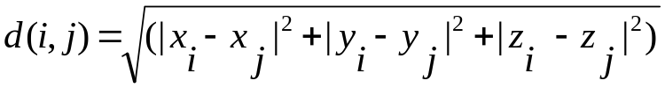
聚类示意
基于欧氏距离的三维空间中的聚类
z
B1
A1
A2
x
y

Slide 55
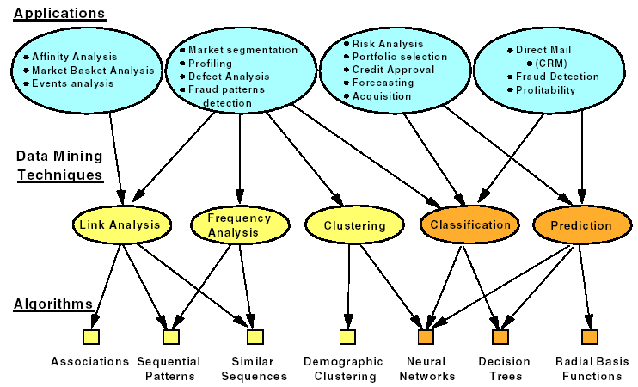
从算法到应用

Slide 56
报告内容
原理篇
  客户关系管理中的数量方法
方法篇
  数据分析方法概论
  统计分析方法
  数据挖掘分析方法
  其他分析方法
工具篇
  常用数据分析工具简介
总结
  基本结论

Slide 57






数据分析软件
数据分析软件的种类
按照分析模式
  统计分析软件
  数据挖掘软件
  OLAP软件
  科学计算软件
按照分析范围
  通用分析软件
  专用分析软件
按照分析规模
  企业级分析软件
  桌面级分析软件

Slide 58
数据分析软件的基本特点
功能全面，系统地集成了多种成熟的数据分析方法
有完善的数据定义、操作和管理功能
方便地生成各种统计图形和统计表格
使用方式简单、灵活，有完备的联机帮助功能
软件开放性好，能方便地和其他软件进行数据交换

Slide 59
学习使用统计分析软件的基本方法
弄清分析的目的
正确收集待处理和分析的数据(目的、影响因素的剔除）
弄清分析方法的概念、含义和适用范围。无需记忆公式
选择一种或几种分析方法来探索性地分析数据
读懂计算机分析的数据结果，发现规律，得出结论

Slide 60
SAS：The Power to Know
SAS (Statistical Analysis System)是一个模块化、集成化的大型应用软件系统；目前国际上最流行的一种大型统计分析系统；统计分析的标准软件
SAS系统主要完成以数据为中心的四大任务：数据访问；数据管理；数据呈现；数据分析。
它由数十个专用模块构成，SAS/STAT（统计分析）；SAS/ETS（经济计量与时间序列分析）；SAS/QC（质量控制管理）；SAS/OR（运筹学）；SAS/IML（矩阵运算）；SAS/GRAPH（绘图）等

Slide 61
SPSS：Real Stat, Real Easy
SPSS（Statistical Package for the Social Science）－－社会科学统计软件包是世界是著名的统计分析软件之一。
SPSS for Windows是一个组合式软件包，它集数据整理、分析功能于一身。用户可以根据实际需要和计算机的功能选择模块，以降低对系统硬盘容量的要求，有利于该软件的推广应用。
SPSS的基本功能包括数据管理、统计分析、图表分析、输出管理等等。SPSS统计分析过程包括描述性统计、均值比较、一般线性模型、相关分析、回归分析、对数线性模型、聚类分析、数据简化、生存分析、时间序列分析、多重响应等几大类，每类中又分好几个统计过程，比如回归分析中又分线性回归分析、曲线估计、Logistic回归、Probit回归、加权估计、两阶段最小二乘法、非线性回归等多个统计过程，而且每个过程中又允许用户选择不同的方法及参数。SPSS也有专门的绘图系统，可以根据数据绘制各种图形。

Slide 62
报告内容
原理篇
  客户关系管理中的数量方法
方法篇
  数据分析方法概论
  统计分析方法
  数据挖掘分析方法
工具篇
  常用数据分析工具简介
总结
  基本结论

Slide 63
总结
关键是业务问题的发现及其构建以及切实迎合业务需要
从分析方法的角度切入讨论只是手段而非目的
方法还是很重要的
方法应该是最不会成为问题的
方法是个工具箱

Slide 64
关于Teradata

Slide 65
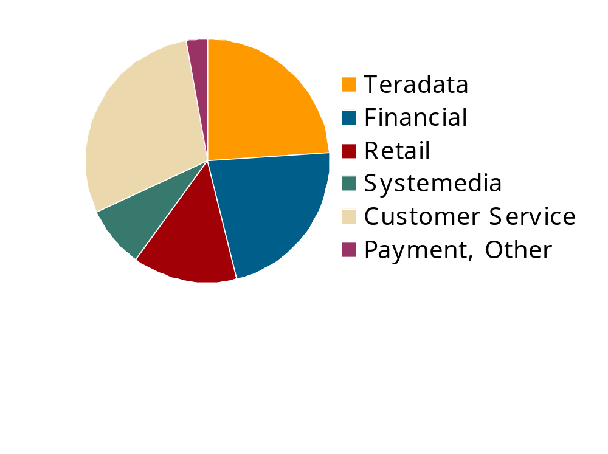


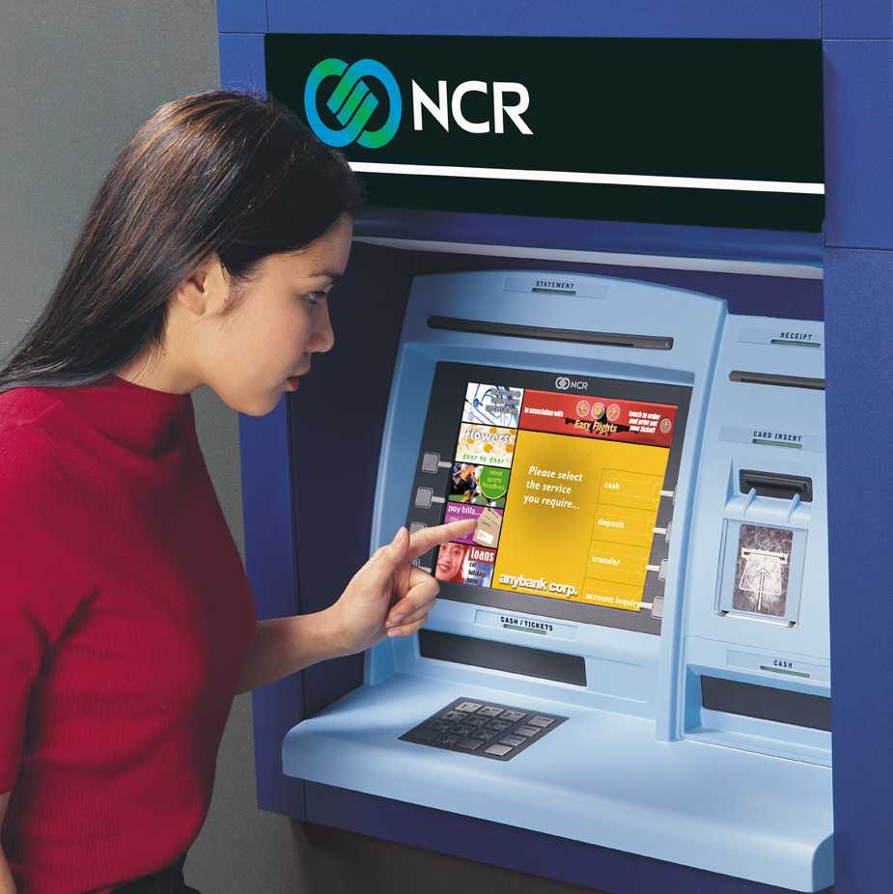


NCR公司概貌
2005 Revenue
by Business Unit
Fortune 500 company
Global operations in over 100 countries & territories
More than 28,000 employees
$6B revenue
Non-pension operating income 3 point improvement to 9%
Retail
Solutions
Teradata
Data Warehouse
Financial
Solutions
Worldwide Customer
Services
Systemedia

Slide 66





Teradata在Fortune500中的优异表现
Top Ten Ranking in Fortune 500
Leading industries
  Banking
  Government
  Insurance & Healthcare
  Manufacturing
  Retail
  Telecommunications
  Transportation Logistics
  Travel
World class customer list
  More than 800 customers
Global presence
  Over 100 countries and territories
90% of Top Global
Telco Firms
60% of Top
Global Airlines
50% of Top
Global Retailers
60% of Top
Most Admired
Global Companies
50% of the Top
Transportation
Logistic Firms
FORTUNE Global Rankings, July 2005

Slide 67















































































分析型CRM是擅长之一
Retail
Communications
Financial
Travel
Union Bank of Norway
Insurance
Manufacturing/Sourcing

Slide 68










Teradata用户所获赞誉 - 2004
Technology ROI Awards
Harrah’s - Grand Prize Winner
State of Iowa - Winner, Public Sector
TDWI Best Practices Award
Enterprise Data Warehouse: Union Pacific
Government & Non-profit: State of Michigan
World Class Solution Awards
Jefferson County Public Schools, winner- Data Management category;
GCN Agency Awards
US Air Force Knowledge Systems, Material Systems Group/Enterprise Systems Division
NCDM Database Excellence Award
Fubon Financial Holding Company (Taiwan) - Silver Award
CIO Magazine Enterprise Value Awards
Continental Airlines, Winner - Transportation
Ace Hardware, Winner - Retail/Wholesale
Intelligent Enterprise Editors’ Choice Awards
Teradata named one of Intelligent Enterprise Dozen Most Influential Companies
DM Review 100
Teradata - industry leader in business intelligence, data warehousing and analytics market
CRM Market Leader
Teradata - Market Leader in CRM Analytics category
Best Practices in Business Intelligence
LexisNexis, Managing and Enhancing BI Applications and Infrastructure category
RealWare Awards
Fubon Financial Holding Company,
Merit Award Winner - Marketing Management, Best Intelligent CRM Application category

Slide 69





Teradata用户所获赞誉 - 2005
BI Excellence Award
Sponsor: Gartner Group
Continental Airlines
1to1 Impact Award
Sponsor: Peppers & Rogers
Continental Airlines -
Technology Optimization
TDWI Best Practices Award
Sunrise – Customer Relationship Management
Innovation Prize
Sponsor: 01 Informatique
Champion (groupe Carrefour)
Computerworld’s Best Practices Award in Business Intelligence
Hospital Corporation of America, Inc. - Creating a BI Vision and Strategies for Improved ROI
2005 World Class Solution Award in the Business Intelligence
Sponsor: DM Review
Verizon Wireless – Business Intelligence
CRM Magazine’s 2005 Market Leaders Awards
Fubon Financial Holding - CRM Elite, Analytics

Slide 70




Teradata用户所获赞誉 - 2006
The DMA Awards, Financial Services Council
National Australia Bank selected as winner of The DMA’s Financial Services Company of the Year award
FinTech Asia Awards
Sponsor: Financial Insight Asia/Pacific
China Trust Commercial Bank – Winner in Customer Analytics
2006 Supply & Demand Chain Executive 100
Teradata customer winner,TBA July 18, 2006
TDWI Best Practices Awards
Royal Bank of Canada - Enterprise Data Warehousing
Nationwide Insurance – Master Data Management
Pannon GSM - Predictive Analytics
BNSF Railway, Inc. – Business Performance Management
Ventana Research 2006 Performance Leadership Awards
BNSF Railway, Inc. - winner in Finance Performance Leadership

Slide 71

谢 谢 ！

